Slide 1
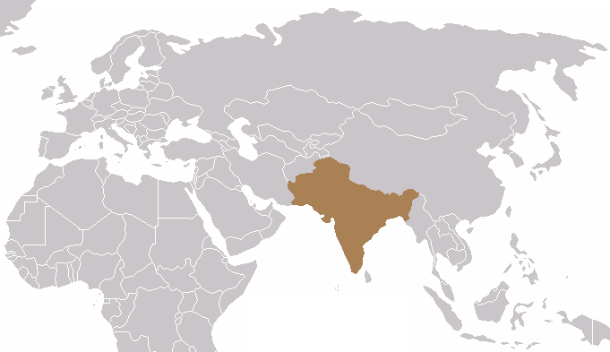
Hin 415 Hindistan bağımsızlık hareketi ve tarihi 13. Hafta KONGRE İKTİDARI: DEMOKRASİ VE KALKINMA, 1950-1989 II
Doç. Dr. Yalçın Kayalı
Ankara Üniversitesi
Dil ve Tarih-Coğrafya Fakültesi
Doğu Dilleri ve Edebiyatları Bölümü
Hindoloji Anabilim Dalı

Slide 2
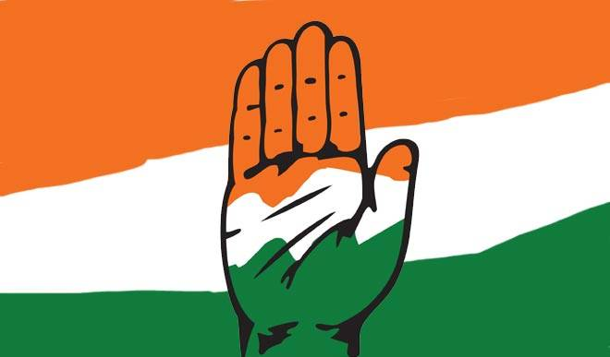
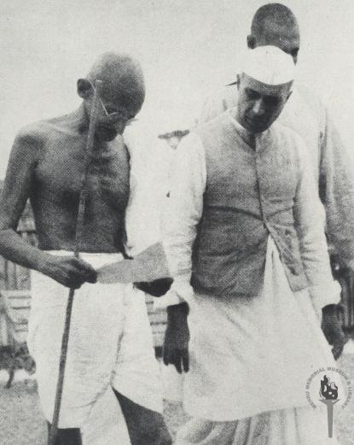
YENİ SİYASİ DÜZEN
1950’lerde siyasi sistemin etkili biçimde işlenmesi, Nehru yönetiminin yerel parti ‘’şef’’leriyle yaptığı işbirliğine dayanıyordu. Her ne kadar Kongre, seçim başarısını, Nehru’nun yorulmak bilmeden yaptığı kampanya çalışmalarına ve onun Gandhi’nin seçilmiş mirasçısı olarak itibarına borçlu olsa da, Kongre’nin otoritesi ancak parti örgütü yoluyla hayata geçirilebilirdi. 1937 seçimlerinden itibaren parti giderek ajitasyon yapan bir yapıdan oyla mücadele eden bir yapıya dönüştü.

Slide 3
Ancak 1950’lerde Hindistan’da popülist politika da hiç yok değildi. Yeni anayasa yürürlüğe girer girmez Nehru, Hindistan eyaletlerinin yeniden düzenlenmesini gerektiren çalkantılı bir hareketle mücadele etmek durumunda kaldı. Sorunun kökenleri, Hindistan’ın sömürge geçmişinde yatıyordu. İngiltere, vilayetleri şekillendirirken yüzlerce Hint prensliği bu vilayetlerden ayrılmıştı ve sadece kendi idari koşullarını ve günün siyasi ihtiyaçlarını göz önünde bulundurmuştu. 1947’den sonra prensliklerle bütünleşme sürecinde bazı rastgele tanımlanmış birimler de sisteme dahil edildiği için, işler iyice içinden çıkılmaz hale geldi.

Slide 4
1920’de, Kongre’nin yeniden yapılanma sürecinin bir parçası olarak Gandhi, dil grupları için İl Kongresi komiteleri kurmuştu. Böylece her komite kendi dilinde bir yaklaşım geliştirecek ve Kongre, Hindistan’ın çeşitli kesimlerinin ihtiyaçlarına daha iyi cevap verebilecekti. Eyaletlerin Yeniden Düzenlenmesi Komisyonu kuruldu ve komisyonun 1956’da yayımlanan raporuna uygun olarak Hindistan, konuşulan dil temel alınarak 14 eyalete bölündü.
Notes:
Andhra Pradesh, Assam, Bihar, Bombay State, Jammu and Kashmir, Kerala, Madhya Pradesh, Madras State, Mysore State, Orissa, Punjab, Rajasthan, Uttar Pradesh and West Bengal.

Slide 5
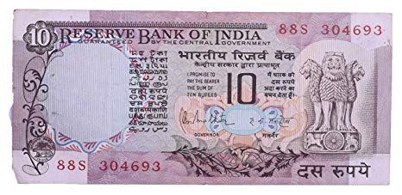
Eyaletlerin yeniden düzenlenmesi yeni bir bölgesel dil siyasetini teşvik etti, ama halkın duyarlılığına uygun, barışçıl bir biçimde hareket edildiği için söz konusu adımlar ayrılıkçı talepleri de susturdu. Hem Hint ulusu hem de Kongre, bu sorunla demokratik yollarla baş ederek süreçten güçlenerek çıktı. Dilsel çeşitlilikle varılan uzlaşma, Hint kâğıt paralarında bile görülebilir. Resim 8.4’teki parada her ne kadar İngilizce ve Hintçe hâkim olsa da, ‘’on rupi’’ kelimeleri Hindistan’ın on dört resmi dilinde yazılmıştır.

Slide 6
Nehru Hükümeti, iki eski vilayet olan Bombay ve Pencap’ı söz konusu yeniden yapılanma sürecinin dışında bırakma niyetindeydi. Eski Bombay Yönetim Başkenti iki farklı dilsel bölgeden oluşuyordu. (kuzeyde Gucerat dilini konuşanlar, güneyde Marathi dilini konuşanlar) Başka yerlerdeki değişimlerden etkilenen iki yeni siyasi parti, ayrı bir Maharashtra devleti talebiyle ortaya çıktı. Bombay’da gerçekleşen bir dizi kanlı isyanın ardından 1960’ta Gucerat, Maharashtra’dan ayrıldı ve adı sonradan Mumbai olan Bombay, Maharashtra’nın başkenti oldu.

Slide 8
Pencap’ta ise daha zorlu bir sorunla yüzleşilecekti. 1947’den itibaren vilayetin Hindistan’a kalan bölümünde Pencabi dilini ve Hintçeyi konuşanlar yaşasa da, bölge farklı bir dinsel topluluk olan Sihlere de ev sahipliği yapıyordu. Eyaletin Pencabi dili konuşan bölümüne hakim olan Sihler, Akali Dal yoluyla Pencabi dilinin konuşulduğu bir eyalet için kampanya düzenlediler. Böylesi bir eyalet Sihlerin de anavatanı olacaktı. Yaralayıcı bölünme tecrübesini hatırlayan Nehru, dinsel fikirlere dayalı bir eyaletin kurulmasına kesinlikle karşıydı; fakat Nehru’nun vefatından sonra, 1966’da görünüşte dinsel değil de dilsel bir temelde yeni bir düzenleme yapıldı. Bu düzenlemeye göre, Pencabi dilini konuşanlar için Pencap eyaleti oluşturuldu; Hintçe konuşulan bölgeler Haryana ve Himachal Pradeş eyaletleri haline getirildi.

Slide 9
YENİ EKONOMİK DÜZEN
YENİ EKONOMİK DÜZEN
Hintli liderler, bağımsızlıktan önce de ülkenin sömürge deneyiminin yol açtığı ekonomik geri kalmışlığa son verme arayışındaydılar.
Nehru Gandhi’yle birlikte şiddetten uzak durdu ve Kongre’yi, Hindistan siyasi yaşamının ayırıcı değil birleştirici bir gücü yapmak için uğraştı. Yine de daha eşitlikçi bir toplumsal düzene olan inancı, başbakanlığı döneminde Nehru’yu, tarımsal reform ve ekonomi de devlet kontrolü gibi konularda geniş çaplı önlemler almaya yöneltti. 1947’de bir siyasi hedef olarak tanımlanan ‘’üretim araçlarının toplumsal mülkiyet veya denetim altına alınacağı sosyalist bir modelin kurulması yolunda hayata geçirilecek planlama’’ ilkesi, 1955 itibariyle resmiyet kazandı.

Slide 10
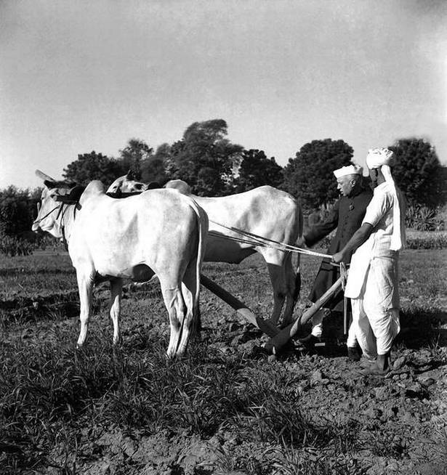
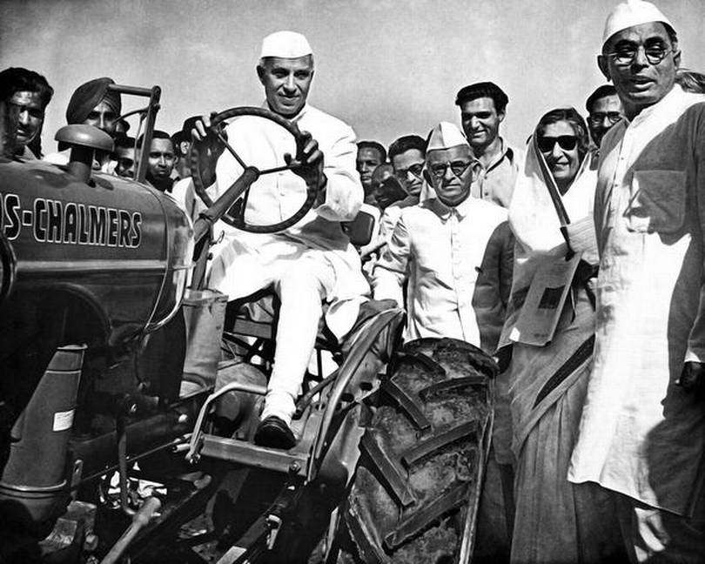
Alınan ilk önlem zemindarlığın kaldırılmasıydı.
Zemindarlığın kaldırılmasının ardından tarımsal reform çalışmaları başlatıldı.
Çiftçilere ithal tohumların kullanımı, gübre ve benzeri konularda fikir verebilecek eğitimli çalışanlar tahsis edildi.
Nehru’nun yeni Hindistan tahayyülünün merkezi unsuru, planlı ekonomiydi. Bu amaçla 1950’de, Hindistan’ın kalkınmasına yönelik beş yıllık planlar yapacak bir planlama komisyonu kurdu. 1951-1956 dönemini kapsayan birinci planlama tarıma, 1956-1961 dönemini kapsayan ikinci planlama sanayiye odaklandı.

Slide 11
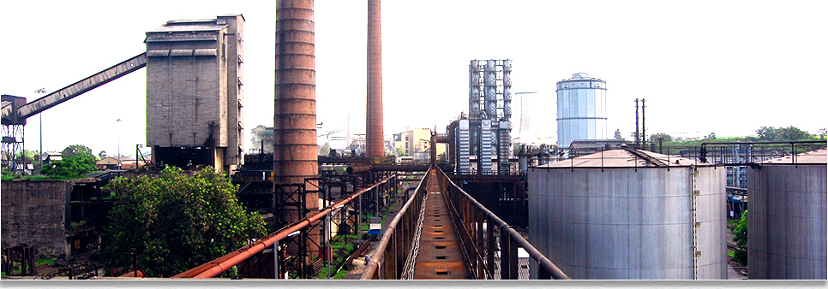
Planlama girişiminin merkezinde, giderek genişleyen bir sanayi temelinin kurulması yer alıyordu. Tüketici ürünlerinin üretiminden ziyade demir-çelik gibi ağır sanayi alanına öncelik verilecek; ithal ikamesi daha fazla ekonomik kendine yeterlilik sağlanacak ve yatırım fonlarının tahsisinde özel sektördense kamu sektörüne öncelik tanınacaktı. ‘’Ekonominin komuta merkezleri’’ olan devlet denetiminde olacaktı. Resim 8.5’te görülen, İngiltere yardımıyla kurulan Durgapur çelik fabrikası gibi kamu sanayi işletmeleri, özel mülkiyetin girişimlerini tamamlayacak nitelikte projelerdi.

Slide 12
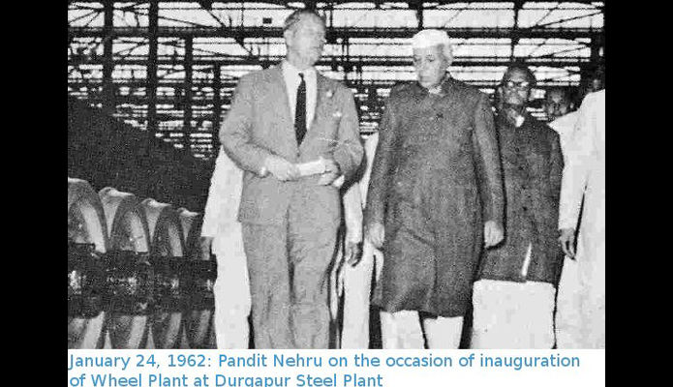
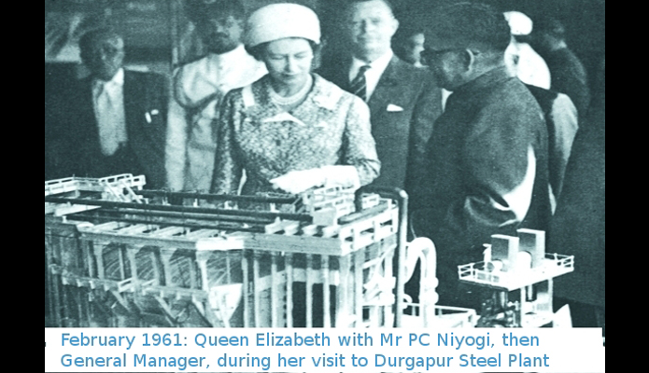
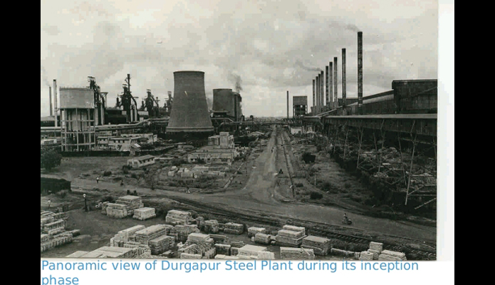

Slide 13
SONUÇLAR
Planlı ekonomi uygulaması, sömürge döneminin son yıllarına da damgasını vuran ekonomik durgunluğun üstesinden geldi.
Tarımsal üretim iki planlama döneminde de arttı.
Sanayi üretimi 1960’ların başında yılda ortalama %7 oranında büyüme kaydetti.
İki planlama dönemi süresince Hindistan’ın ulusal geliri yılda yaklaşık %4 oranında arttı.

Slide 14
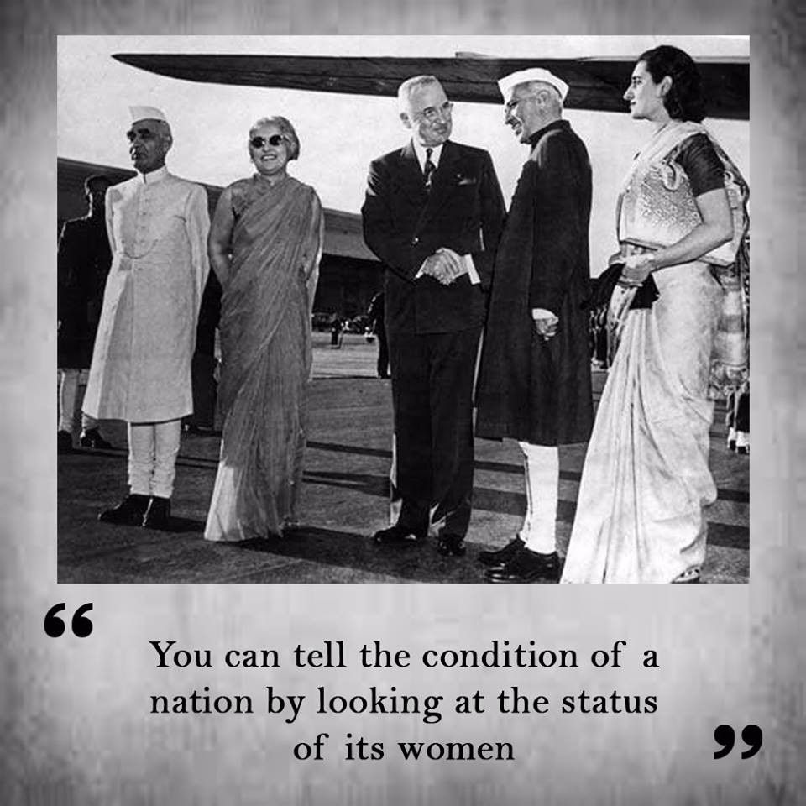
Ekonomik kalkınmayla birlikte, Hintli kadınların geri kalmasına sebep olan engelleri kaldırma taahhüdü de verildi. Kadınlara yeni anayasayla tam oy hakkı verilmişti ve bu hakkı kullanmalarının önünde hiçbir engel yoktu.
Nehru dönemindeki yasal düzenlemelerle kadınlara boşanma davası açma hakkı, erkeklere miras eşitliği ve evlat edinme hakkı verildi.

